Slide 1

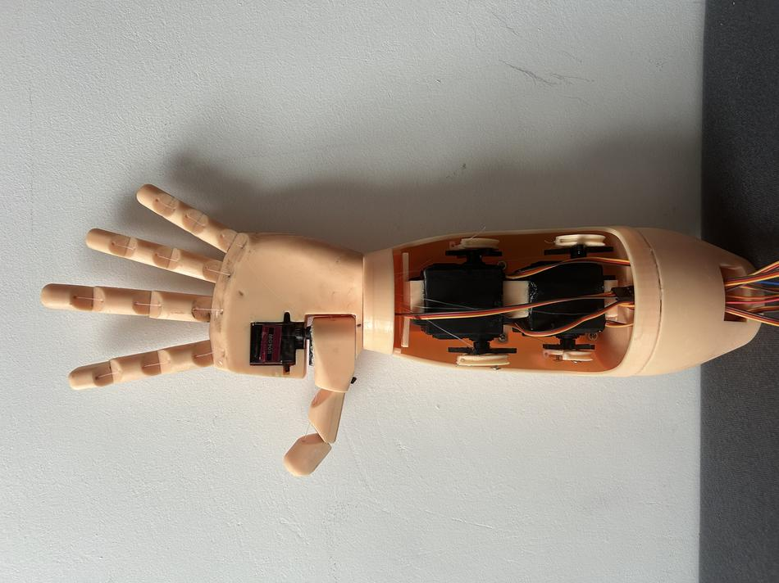
Mana robotica controlata
printr-o aplicatie web in timp real
Proiectarea si implementarea unui sistem integrat hardware–software pe ESP32
Absolvent: Mihai Albu
Coordonator stiintific: Lector univ. dr. Maria Flori
Lucrare de licenta · Informatica · 2026
Prototip: mana + antebrat printate 3D, 6× servomotoare

Slide 2
SCOPUL LUCRARII
Scopul temei
Proiectarea si implementarea unui sistem integrat hardware-software care controleaza o mana robotica cu cinci grade de libertate, printr-o interfata web accesibila din orice browser, cu raspuns in timp real si fara instalarea unei aplicatii dedicate.
1
2
3
Control precis, deget cu deget
Comunicare in timp real
Arhitectura robusta si scalabila
Fiecare deget este actionat independent printr-un servomotor dedicat, cu o rezolutie unghiulara minima de 1°.
Server web asincron pe ESP32, cu latente end-to-end de 10-30 ms, sub pragul de perceptie umana.
Separare dual-core si masina de stari (FSM) non-blocanta, pregatita pentru extinderi (senzori, EMG, control AI).
Mana robotica controlata web · Mihai Albu
02

Slide 3
DE CE ACEASTA TEMA
Motivatia alegerii temei
“
1
Tema intens studiata
Mainile robotice au aplicatii in medicina, industrie, protezare si chiar explorare spatiala.
Multe proiecte se concentreaza pe hardware, dar neglijeaza software-ul — la fel de important, daca nu chiar mai important.
2
Provocarea reala e in software
Designurile simple se opresc la mecanica; saltul de performanta cere control in timp real si o arhitectura solida.
3
Accesibila si unui student
— observatia care a definit directia proiectului
Proiectul demonstreaza ca tema poate fi abordata printr-o integrare atenta hardware–software.
Mana robotica controlata web · Mihai Albu
02

Slide 4
PRIVIRE DE ANSAMBLU
Cum functioneaza: de la browser la miscare
›
›
›
›
›
Browser
Server async
Coada FreeRTOS
servo_task
PCA9685
Servomotoare
Interfata web
Core 0 · Wi-Fi
transfer sigur
Core 1
PWM via I2C
miscarea mainii
5 + 6
2 nuclee
0 instalari
degete actionate de 6 servomotoare
retea si hardware complet separate
control din orice browser, fara aplicatii
Mana robotica controlata web · Mihai Albu
03

Slide 5
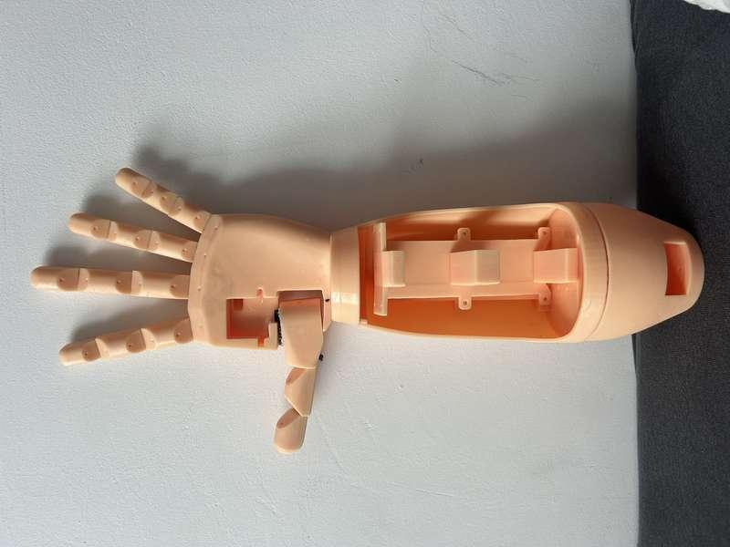
HARDWARE · PASUL 01
1
Structura mecanica: mana si antebratul
Schelet printat 3D
Mana si antebrat cu cinci degete articulate.
6× servomotoare
Cinci degete + un servo suplimentar pentru police.
Actionare prin tendoane
Fir de nylon si elastic transmit miscarea catre falange.
5 grade de libertate
Fiecare deget este controlat individual.
Ansamblu printat 3D cu locasul servomotoarelor in antebrat
Mana robotica controlata web · Mihai Albu
04

Slide 6
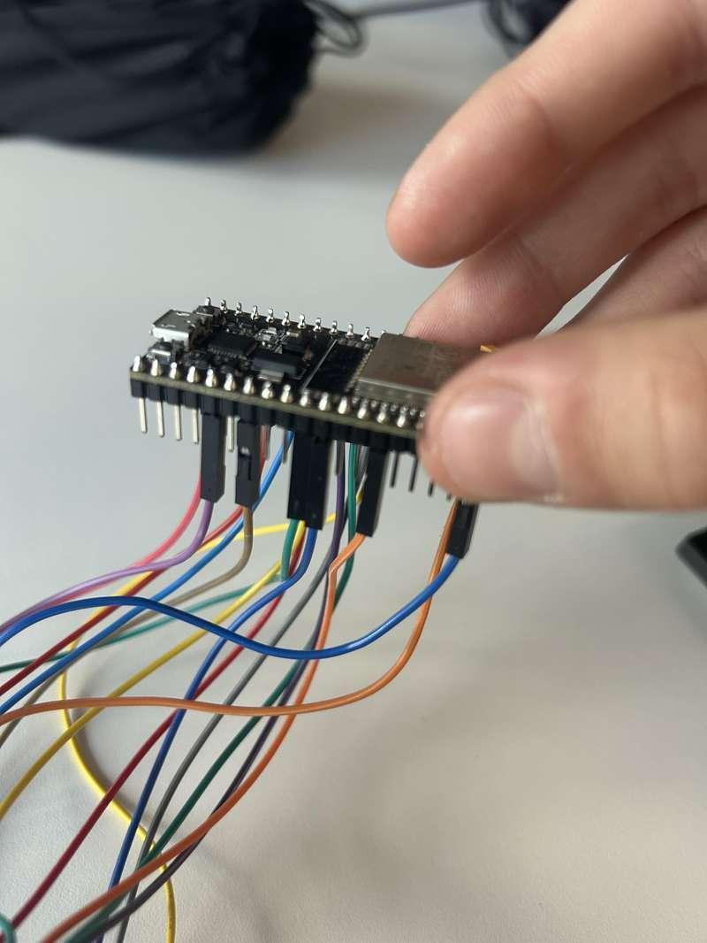
HARDWARE · PASUL 02
2
De la GPIO direct la PCA9685 prin I2C
INAINTE
DUPA
PWM direct din pinii GPIO
Driver PCA9685 pe magistrala I2C
Fiecare servo cablat la cate un pin GPIO
Cablaj dens, multi pini ocupati
Ajustari repetate de pinout (22 → 17)
→
16 canale PWM pe doar 2 fire (SDA 21 = linia de date / SCL 22 = linia de ceas – protocolul prin care ESP32 “vorbeste” cu driverul PCA9685)
Pini GPIO eliberati pentru extinderi
Semnal PWM hardware, stabil si precis
Toate cele 6 servo conduse independent
Problema rezolvata pe parcurs: pornirea simultana a celor 6 servo provoca brownout (resetarea ESP32) → solutie: secventiere temporala de 5–10 ms intre motoare.
Mana robotica controlata web · Mihai Albu
05

Slide 7
SOFTWARE · PASUL 03
3
Arhitectura concurenta pe doua nuclee
CORE 0
CORE 1
Retea & receptie
COZI FreeRTOS
Executie hardware
gestureQueue
fingerQueue
Stiva Wi-Fi
Server web asincron (AsyncWebServer)
Parseaza cererile si raspunde instant
servo_task — singura sarcina activa
Genereaza comenzile catre servo
Fara interferente din retea
transfer sigur intre nuclee: char[32] / struct copiate cu memcpy (fara String)
Separation of Concerns → raspuns rapid, fara conditii de cursa (race conditions) la accesul memoriei.
Mana robotica controlata web · Mihai Albu
06

Slide 8
SOFTWARE · PASUL 04
4
Inovatia software: miscare non-blocanta
INAINTE
DUPA
Gesturi cu delay() blocant
Masina de stari finite (FSM)
Task-ul ramanea blocat pana la ~300 ms
Interfata web ingheta in timpul animatiei
Miscari sacadate, dependente de retea
→
update_gesture() apelat la fiecare 8 ms
Interpolare in pasi mici de 3°
CPU eliberat intre pasi (vTaskDelay)
Animatii lungi fara a bloca sistemul
Rezultat: interfata mereu receptiva · miscare fluida · ~480 ms pentru cursa completa a unui deget.
Mana robotica controlata web · Mihai Albu
07

Slide 9
SOFTWARE · PASUL 05
5
Interfata web si comunicarea in timp real
Dashboard gazduit pe ESP32
comunicatie frontend ↔ ESP32
Pagini HTML / CSS / JS servite direct din memoria flash (LittleFS) — fara server extern.
// control direct al unui deget fetch('/finger?finger=index&angle=90') // declanseaza un gest predefinit fetch('/gesture?name=peace')
Comenzi prin fetch asincron
Slidere si butoane apeleaza rutele /finger si /gesture, fara reincarcarea paginii.
Biblioteca de gesturi
close, reset, peace, ok, hold, countU / countD.
200 OK → comanda intra in coada, raspuns imediat catre browser
Conectare rezilienta
Wi-Fi STA cu fallback Access Point «RobotHand-Setup»; acces rapid prin cod QR.
Mana robotica controlata web · Mihai Albu
08

Slide 10
VALIDARE
Testare si rezultate
10–25 ms
20–30 ms
< 50 ms
~10 m
latenta /finger
(end-to-end)
latenta /gesture
(cu FSM)
prag de perceptie
vizuala umana
raza Wi-Fi
in interior
Latenta end-to-end vs. prag de perceptie (ms)
Robustete sub stres
Protectie la suprasarcina: coada plina → HTTP 500 «Queue full», fara blocaje sau memory leak.
Stabilitate Wi-Fi pe sesiuni de 15–30 min, fara deconectari (WiFi.setSleep(false)).
Toleranta la defecte: comutare automata in mod Access Point la pierderea retelei.
Mana robotica controlata web · Mihai Albu
09

Slide 11
INCHIDERE
Concluzii si directii viitoare
CONCLUZII
DIRECTII VIITOARE
Sistem integrat HW–SW robust si scalabil.
Determinism prin separarea dual-core + cozi FreeRTOS.
FSM non-blocanta elimina blocajele si fenomenul de brownout.
Latenta sub pragul perceptibil → experienta fluida.
WebSocket cu telemetrie in timp real (pozitie, curent, forta).
Senzori de presiune FSR pentru feedback haptic adaptiv.
Executarea servo_task() prin ISR nu prin polling.
Agent AI / LLM pentru comenzi in limbaj natural.

Slide 12
LUCRARE DE LICENTA · 2026
Va multumesc!
Proiectarea si implementarea unei maini robotice controlate printr-o aplicatie web in timp real
Mihai Albu · Coordonator stiintific: Lect. univ. dr. Maria Flori
Universitatea „Lucian Blaga” din Sibiu · Facultatea de Stiinte · Informatica

